Slide 1
第1章 概述
· 位图与矢量图
· 图像格式
· 色彩模式
· Photoshop CS6操作界面
PS

Slide 2

学习目标
1
了解图像处理基础知识,
能够掌握图像处理的基本概念
了解
掌握
掌握Photoshop CS6工作界面，熟悉其基本操作
2

Slide 3


 知识架构
1.1 图像处理基础知识
1.1.1
位图与矢量图
1.1.2
图像的色彩模式
1.1.3
常用的图像格式

Slide 4


1.1 图像处理基础知识
在学习Photoshop 之前，首先需要了解一些与图像处理相关的知识，但是什么是图像？

Slide 5
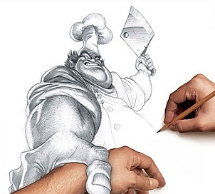
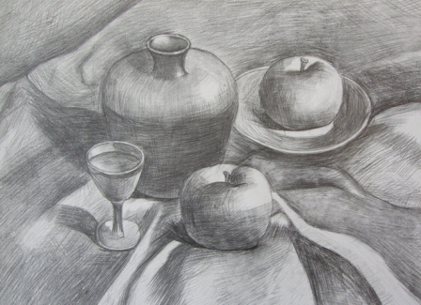


1.1 图像处理基础知识
图像是一种视觉符号，是所有具有视觉效果画面的统称。
例如：
计算机图像，手绘、照片等。
接下来，我们将对计算机图像进行详细讲解。

Slide 6


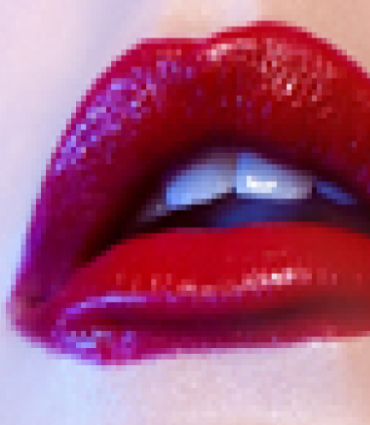
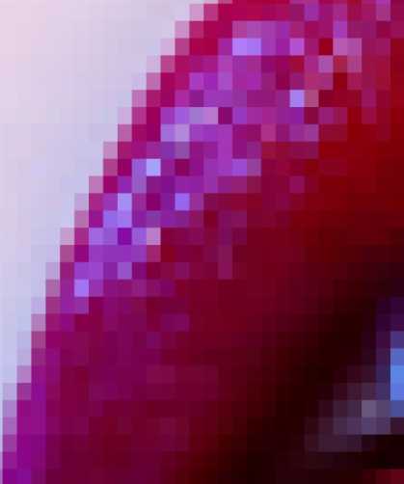
1.1 图像处理基础知识
计算机图像
计算机图形主要分为两类，一类是位图图像，另一类是矢量图形。
位图
也称点阵图（Bitmap images），它是由许多像素点组成。
放大到一定程度后，图像就会失真。

Slide 7



1.1 图像处理基础知识
计算机图像
计算机图形主要分为两类，一类是位图图像，另一类是矢量图形。
也称向量式图形，它使用数学的矢量方式来记录图像内容，以线条和色块为主。
无论图像放大、缩小或旋转都不会失真。
矢量图
原图
缩小
放大

Slide 8

1.1 图像处理基础知识
位 图
矢量图
优点:
能够精确地制作色彩和色调变化丰富的图像。
优点:
存储空间要比位图小
缩放不失真
缺点:
图像缩放会出现失真。
缺点:
无法表现丰富的颜色变化和细腻的色彩过渡。

Slide 9

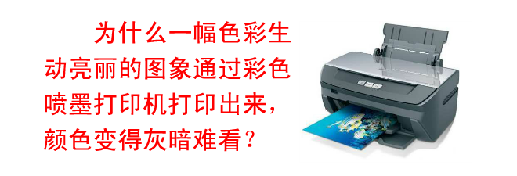
1.1 图像处理基础知识
颜色模式—在处理图像时，会接触到各种各样的颜色，因此必须对各颜色模式有一个深刻的认识。
思考
这是因为颜色也存在各种模式，不同的颜色模式，会显示不同的颜色效果。

Slide 10
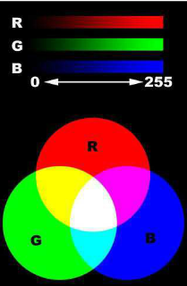

1.1 图像处理基础知识
常用的色彩模式有RGB模式、CMYK模式、灰度模式、位图模式、索引模式等，对它们的具体讲解如下：
RGB模式
RGB颜色被称为“真彩色”，是Photoshop中默认使用的颜色，也是最常用的一种颜色模式。
RGB模式的图像由3个颜色通道组成，分别为红色通道（Red）、绿色通道（Green）和蓝色通道（Blue）。

Slide 11
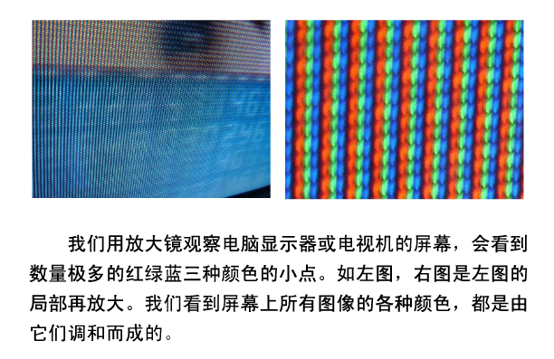
1.1 图像处理基础知识
常用的色彩模式有RGB模式、CMYK模式、灰度模式、位图模式、索引模式等，对它们的具体讲解如下：
RGB模式
例如：

Slide 12
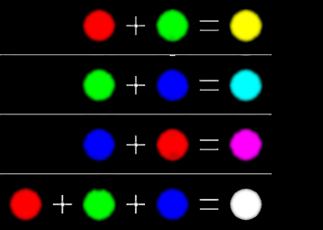
1.1 图像处理基础知识
常用的色彩模式有RGB模式、CMYK模式、灰度模式、位图模式、索引模式等，对它们的具体讲解如下：
RGB模式
RGB颜色的叠加
光线越亮，颜色越亮，最后RBG三种颜色叠加在一起就是白色。
所以RGB也被称为加色法。

Slide 13


1.1 图像处理基础知识
常用的色彩模式有RGB模式、CMYK模式、灰度模式、位图模式、索引模式等，对它们的具体讲解如下：
CMYK模式
CMYK模式是一种印刷模式，由分色印刷的四种颜色组成。CMYK四个字母分别代表青色（Cyan）、洋红色（Magenta）、黄色（Yellow）和黑色（Black），每种颜色的取值范围是0%~100%。
一般在需要印刷时才将图像转换成CMYK模式。

Slide 14
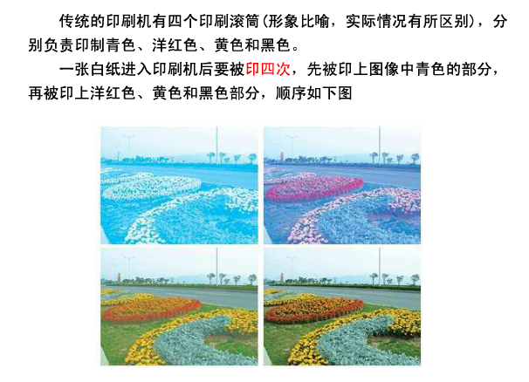
1.1 图像处理基础知识
常用的色彩模式有RGB模式、CMYK模式、灰度模式、位图模式、索引模式等，对它们的具体讲解如下：
CMYK模式
例如：

Slide 15
1.1 图像处理基础知识
常用的色彩模式有RGB模式、CMYK模式、灰度模式、位图模式、索引模式等，对它们的具体讲解如下：
CMYK模式
油墨量越多，颜色越重、越暗。
油墨量越少，颜色越亮。
因此CMYK也被称为减色法。

Slide 16

1.1 图像处理基础知识
常用的色彩模式有RGB模式、CMYK模式、灰度模式、位图模式、索引模式等，对它们的具体讲解如下：
灰度模式
“灰度”模式可以表现出丰富的色调，但是也只能表现黑白图像。“灰度”模式图像中的像素是由8位的分辨率来记录的，能够表现出 256种色调，从而使黑白图像表现的更完美。灰度模式的图像只有明暗值，没有色相和饱和度这两种颜色信息。其中，0%为黑色，100%为白色，K值是用来衡量黑色油墨用量的。

Slide 17

1.1 图像处理基础知识
常用的色彩模式有RGB模式、CMYK模式、灰度模式、位图模式、索引模式等，对它们的具体讲解如下：
位图模式
“位图”模式的图像又叫黑白图像，它用黑、白两种颜色值来表示图像中的像素。因此占用的存储空间较小。位图模式只能制作出黑、白颜色对比强烈的图像。
注意：如果需要将一副彩色图像转换成黑白颜色的图像，
必须先将其转换成“灰度”模式的图像，然后再转
换成 “位图”模式的图像。

Slide 18
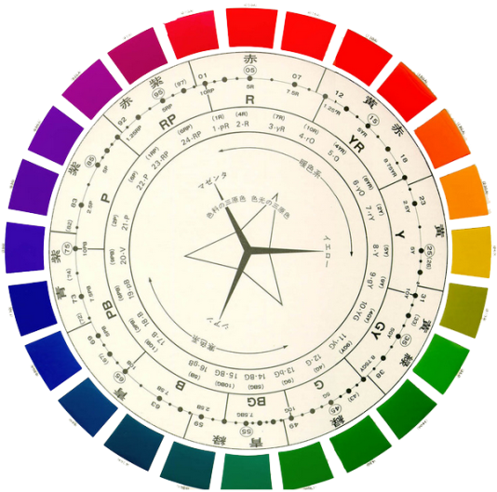
1.1 图像处理基础知识
常用的色彩模式有RGB模式、CMYK模式、灰度模式、位图模式、索引模式等，对它们的具体讲解如下：
索引模式
“索引”模式是网上和动画中常用的图像模式，当彩色图像转换为索引颜色的图像后会包含 256种颜色。“索引”模式包含一个颜色表，如果原图像中的颜色不能用256色表现，则 Photoshop会从可使用的颜色中选出最相近的颜色来模拟这些颜色，这样可以减少图像文件的尺寸。

Slide 19
1.1 图像处理基础知识
图像的保存格式有很多种，不同的图像格式有各自的优缺点。接下来介绍一下几种常用的图像格式:
PSD格式
BMP格式
JPEG格式
PSD格式是Photoshop工具的默认格式，也是唯一支持所有图像模式的文件格式。它可以保存图像中的图层、通道、辅助线和路径等信息。
BMP格式是DOS和Windows平台上常用的一种图像格式。BMP格式支持1~24位颜色深度，可用的颜色模式有RGB、索引颜色、灰度和位图等，但不能保存Alpha通道。
JPEG格式是一种有损压缩的网页格式，不支持Alpha通道，也不支持透明。最大的特点是文件比较小，可以进行高倍率的压缩，因而在注重文件大小的领域应用广泛。

Slide 20
1.1 图像处理基础知识
图像的保存格式有很多种，不同的图像格式有各自的优缺点。接下来介绍一下几种常用的图像格式:
GIF格式
PNG格式
AI格式
TIFF格式
GIF格式是一种通用的图像格式。它不仅是一种无损压缩格式，而且支持透明和动画。另外，GIF格式保存的文件不会占用太多的磁盘空间，非常适合网络传输，是网页中常用的图像格式。
PNG格式是一种无损压缩的网页格式。它结合GIF和JPEG格式的优点，不仅无损压缩，体积更小，而且支持透明和Alpha通道。
AI格式是Adobe Illustrator软件所特有的矢量图形存储格式。
TIFF格式用于在不同的应用程序和不同的计算机平台之间交换文件。它是一种通用的位图文件格式，几乎所有的绘画、图像编辑和页面版式应用程序均支持该文件格式。

Slide 21

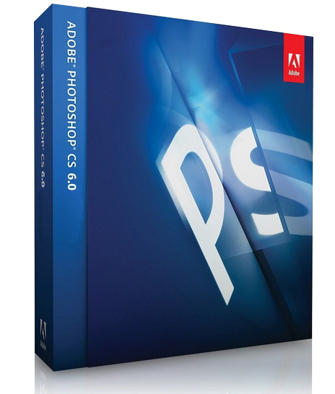
1.2 Photoshop CS6工作界面
初识Photoshop CS6
Photoshop CS6是Adobe公司旗下最为出名的图像处理软件之一。它提供了灵活便捷的图像制作工具，强大的像素编辑功能，被广泛运用于数码照片后期处理、平面设计、网页设计以及UI设计等领域。

Slide 22


1.2 Photoshop CS6工作界面
PS的适用范围—平面设计
书籍封面设计
宣传单设计

Slide 23


1.2 Photoshop CS6工作界面
PS的适用范围—平面设计
电影海报设计

Slide 24
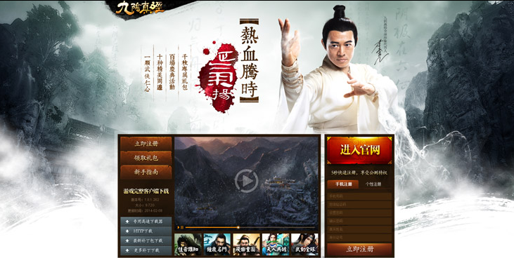
1.2 Photoshop CS6工作界面
PS的适用范围—网页设计
网页设计

Slide 25
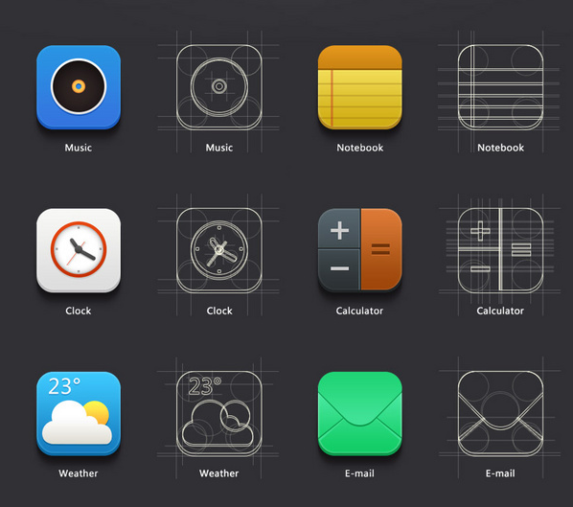
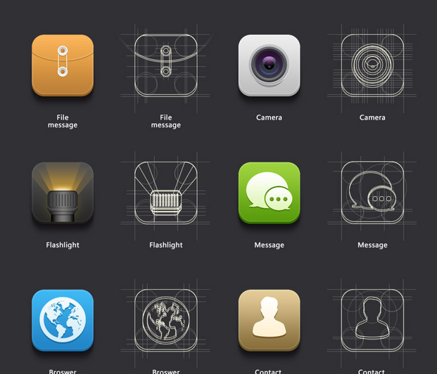
1.2 Photoshop CS6工作界面
PS的适用范围—UI设计
UI设计

Slide 26
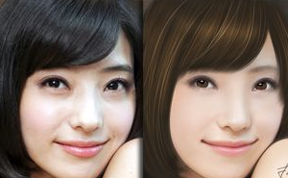
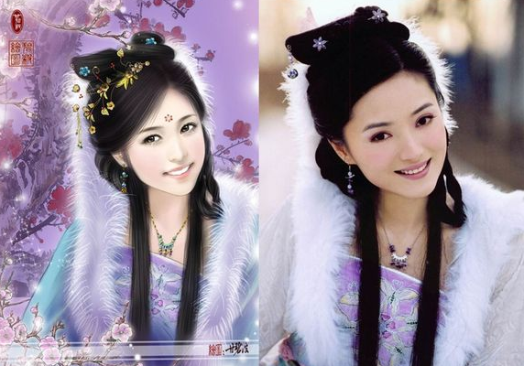
1.2 Photoshop CS6工作界面
PS的适用范围—照片后期处理
原图
转手绘
原图

Slide 27
 知识架构
1.2 Photoshop CS6工作界面
1.2.1
菜单栏
1.2.2
工具箱
1.2.3
选项栏
1.2.4
控制面板
1.2.5
图像编辑区

Slide 28
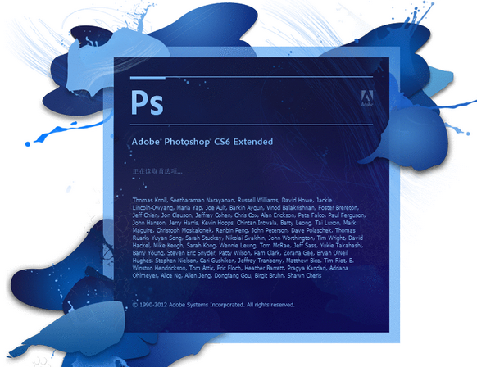
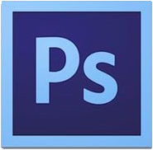
1.2 Photoshop CS6工作界面
启动Photoshop CS6
双击Photoshop CS6图标
Photoshop CS6启动界面

Slide 29
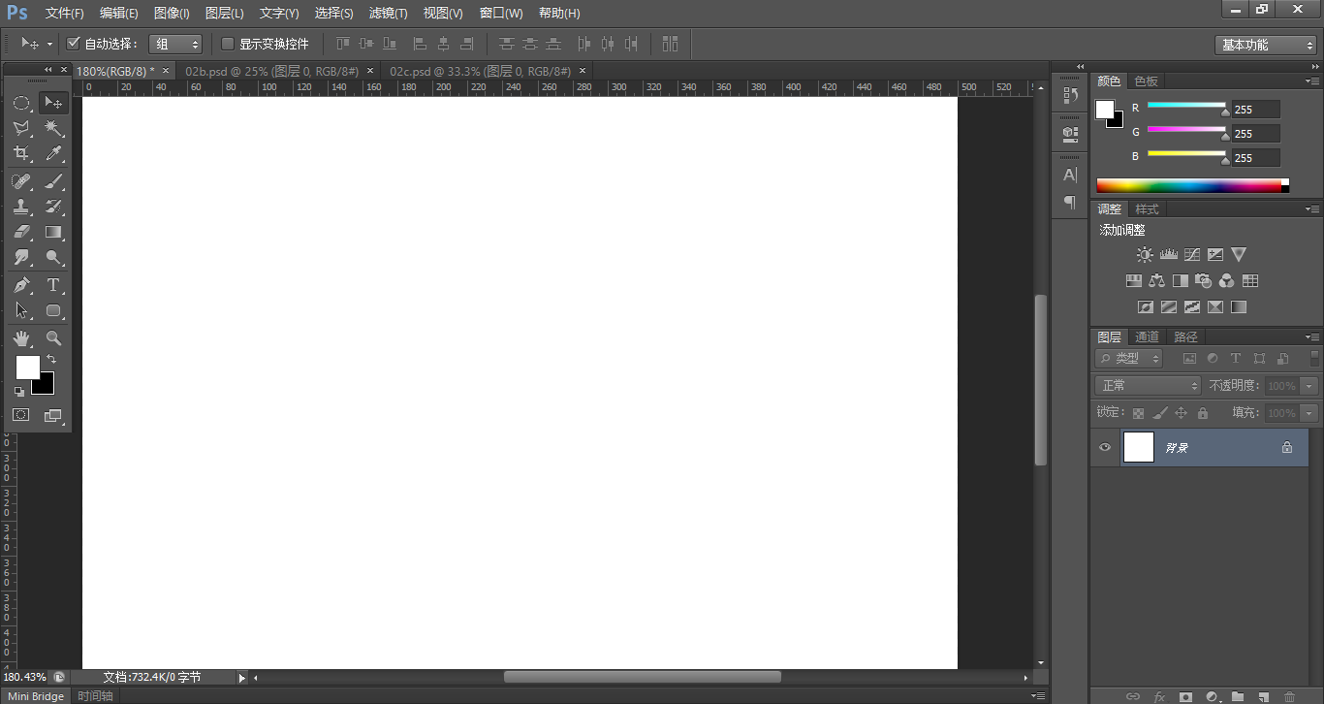
Photoshop CS6工作界面
菜单栏
选项栏
图像编辑区域
工具箱
控制面板
Photoshop CS6工作界面

Slide 30
1.2 Photoshop CS6工作界面
Photoshop CS6工作界面
菜单栏
选项栏
文件菜单：包含各种操作文件的命令。
编辑菜单：包含各种编辑文件的操作命令。
图像菜单：包含各种改变图像的大小、颜色等的操作命令。
图层菜单：包含各种调整图像中图层的操作命令。
文字菜单：包含各种对文字的编辑和调整功能。
选择菜单：包含各种关于选区的操作命令。
滤镜菜单：包含各种添加滤镜效果的操作命令。
3D菜单：用于实现3D图层效果。
视图菜单：包含各种对视图进行设置的操作命令。
窗口菜单：包含各种显示或隐藏控制面板的命令。
帮助菜单：包含各种帮助信息。
图像编辑区域
工具箱
控制面板

Slide 31
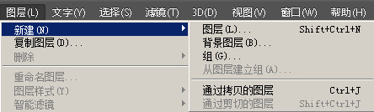
1.2 Photoshop CS6工作界面
Photoshop CS6工作界面
菜单栏的基本操作——打开菜单栏
单击一个菜单即可打开该菜单命令，不同功能的命令之间采用分割线隔开。其中，带有 标记的命令包含下拉菜单。

Slide 32


1.2 Photoshop CS6工作界面
Photoshop CS6工作界面
菜单栏的基本操作——执行菜单命令
选择菜单中的一个命令即可执行该命令。如果命令后面有快捷键，则按下快捷键可快速执行该命令。

Slide 33
1.2 Photoshop CS6工作界面
Photoshop CS6工作界面
菜单栏
选项栏
图像编辑区域
工具箱
控制面板

Slide 34
1.2 Photoshop CS6工作界面
Photoshop CS6工作界面
工具箱的基本操作——移动工具栏
默认情况下，工具箱停放在窗口左侧。将光标放在工具箱顶部，单击并向右拖动鼠标，可以将工具箱拖出，放在窗口中的任意位置。

Slide 35

1.2 Photoshop CS6工作界面
Photoshop CS6工作界面
工具箱的基本操作——显示并选择工具
由于Photoshop CS6提供的工具比较多，因此工具箱中并不能显示所有的工具，有些工具被隐藏在相应的子菜单中。在工具箱的某些工具图标上可以看到一个小三角符号 ，表示该工具下还有隐藏的工具。在工具箱中带有 的工具图标上单击鼠标右键，就会弹出隐藏的工具选项。
矩形选框工具

Slide 36
1.2 Photoshop CS6工作界面
Photoshop CS6工作界面
菜单栏
选项栏
选项栏是工具箱中各个工具的功能扩展，可以通过选项栏对工具进行进一步的设置。当选择某个工具后，Photoshop CS6工作界面的上方将出现相应的工具选项栏。
图像编辑区域
工具箱
控制面板

Slide 37
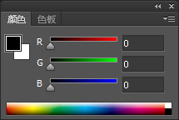
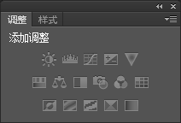
1.2 Photoshop CS6工作界面
Photoshop CS6工作界面
菜单栏
选项栏
控制面板是Photoshop CS6处理图像时不可或缺的部分，它可以完成对图像的处理操作和相关参数的设置，如显示信息、选择颜色、图层编辑等。
图像编辑区域
工具箱
控制面板
颜色面板
调整面板

Slide 38
1.2 Photoshop CS6工作界面
Photoshop CS6工作界面
控制面板的基本操作
选择面板
折叠/展开面板
移动面板
打开面板菜单
关闭面板

Slide 39
1.2 Photoshop CS6工作界面
Photoshop CS6工作界面
菜单栏
选项栏
在Photoshop CS6窗口中打开一个图像，会自动创建一个图像编辑窗口。
在一个窗口的标题栏单击并将其从选项卡中拖出，它便成为可以任意移动位置的浮动窗口。
图像编辑区域
工具箱
控制面板

Slide 40
1.2 Photoshop CS6工作界面
Photoshop CS6工作界面
调整浮动窗口的大小
拖动浮动窗口的一角（红色标示处），可以调整窗口的大小。

